Slide 1
Космическо пространство
Проект на виктор стойнов, Вяра Христова, георги хаджийски и дивна стойкова от 6в клас

Slide 2
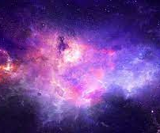
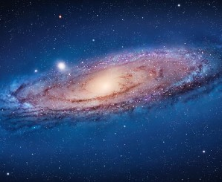
Какво е космосът?
Понятие за космоса
Земята и нейната атмосфера
Нарича се външно пространство

Slide 3
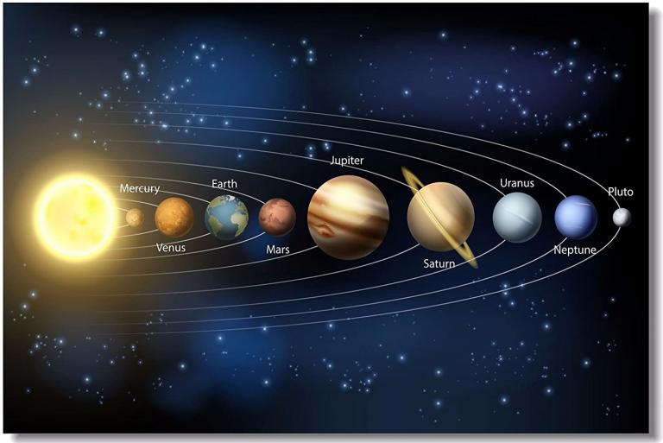
Слънчевата система
Понятие за слънчева система
Състои се от девет планети
Четирите външни планети са газови гиганти
https://youtu.be/R_-0JKx44oI

Slide 4
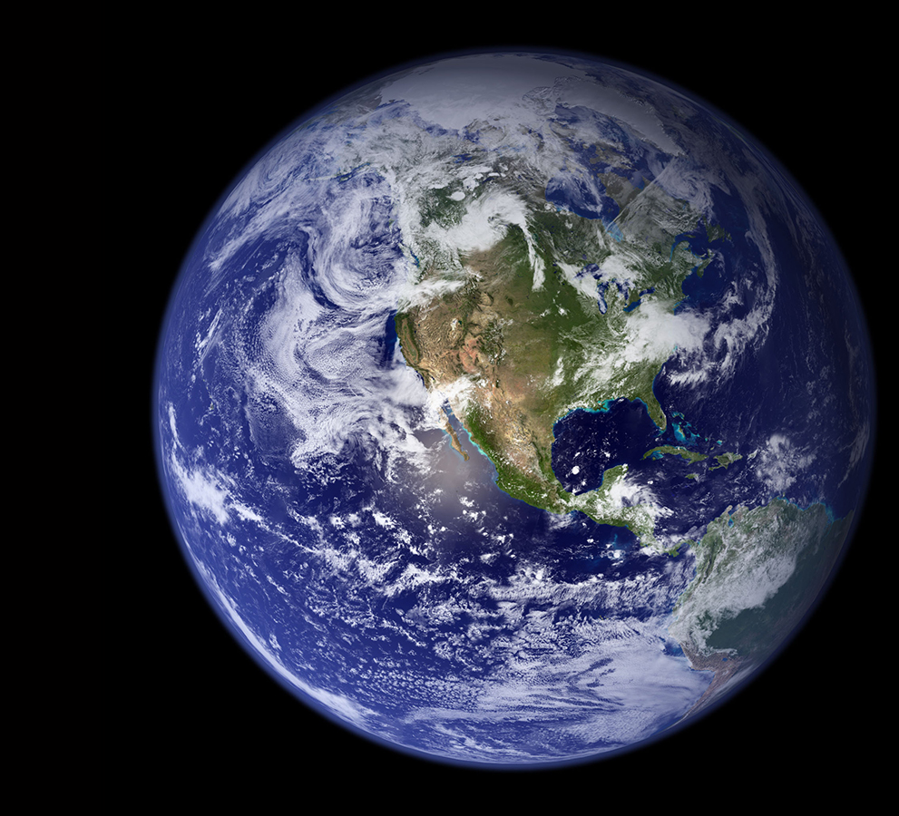
Земята
Тя е най-голямата от земеподобните планети.
Земята е единствената планета в Слънчевата система, на която е открита вода в течно състояние.
Земята е огромно скално кълбо.

Slide 5
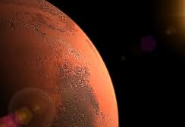
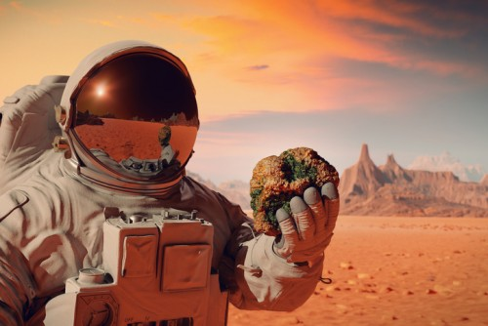
Марс
Марс е четвъртата планета от Слънчевата система.
Диаметърът на Марс е почти двойно по-малък от този на Земята.
Денят на Марс е с продължителност, близка до тази на земния — 24 часа, 39 минути и 35,244 секунди.

Slide 6
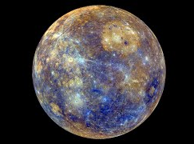
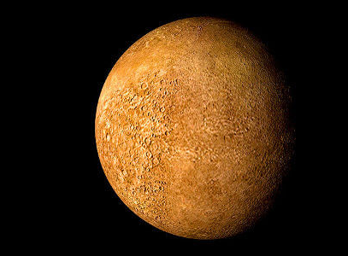
Меркурий
Меркурий е най-малката планета в Слънчевата система.
По повърхността на Меркурий има множество кратери и гладки равнинни области, подобно на Луната няма естествени спътници и почти никаква атмосфера.

Slide 7
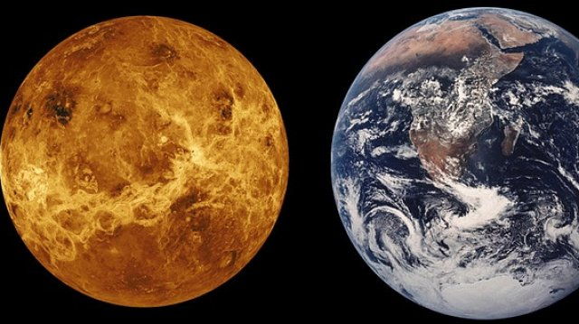
Венера
Венера е втората по ред планета от Слънчевата система и носи името на богинята Венера от римската митология.
Понякога е наричана „планетата-сестра на Земята“.
В горните слоеве на атмосферата преобладават силни ветрове .

Slide 8
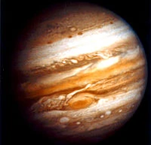
юпитер
Юпитер е петата по отдалеченост от Слънцето планета и най-голямата в Слънчевата система.
Планетата е именувана от римляните и носи името на бог Юпитер от тяхната митология.
Юпитер се върти най-бързо от всички планети в Слънчевата система.

Slide 9
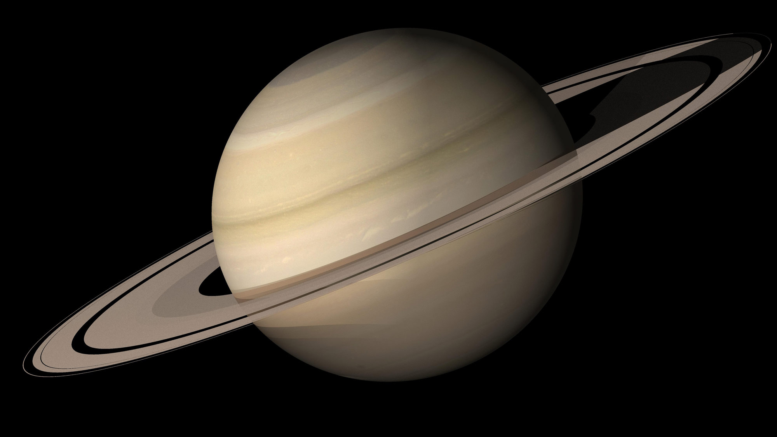
сатурн
Сатурн е шестата планета от Слънчевата система.
Тя е газов гигант и е втора по големина в Слънчевата система.
Планетата Сатурн се разпознава благодарение на характерните седем пръстена.

Slide 10
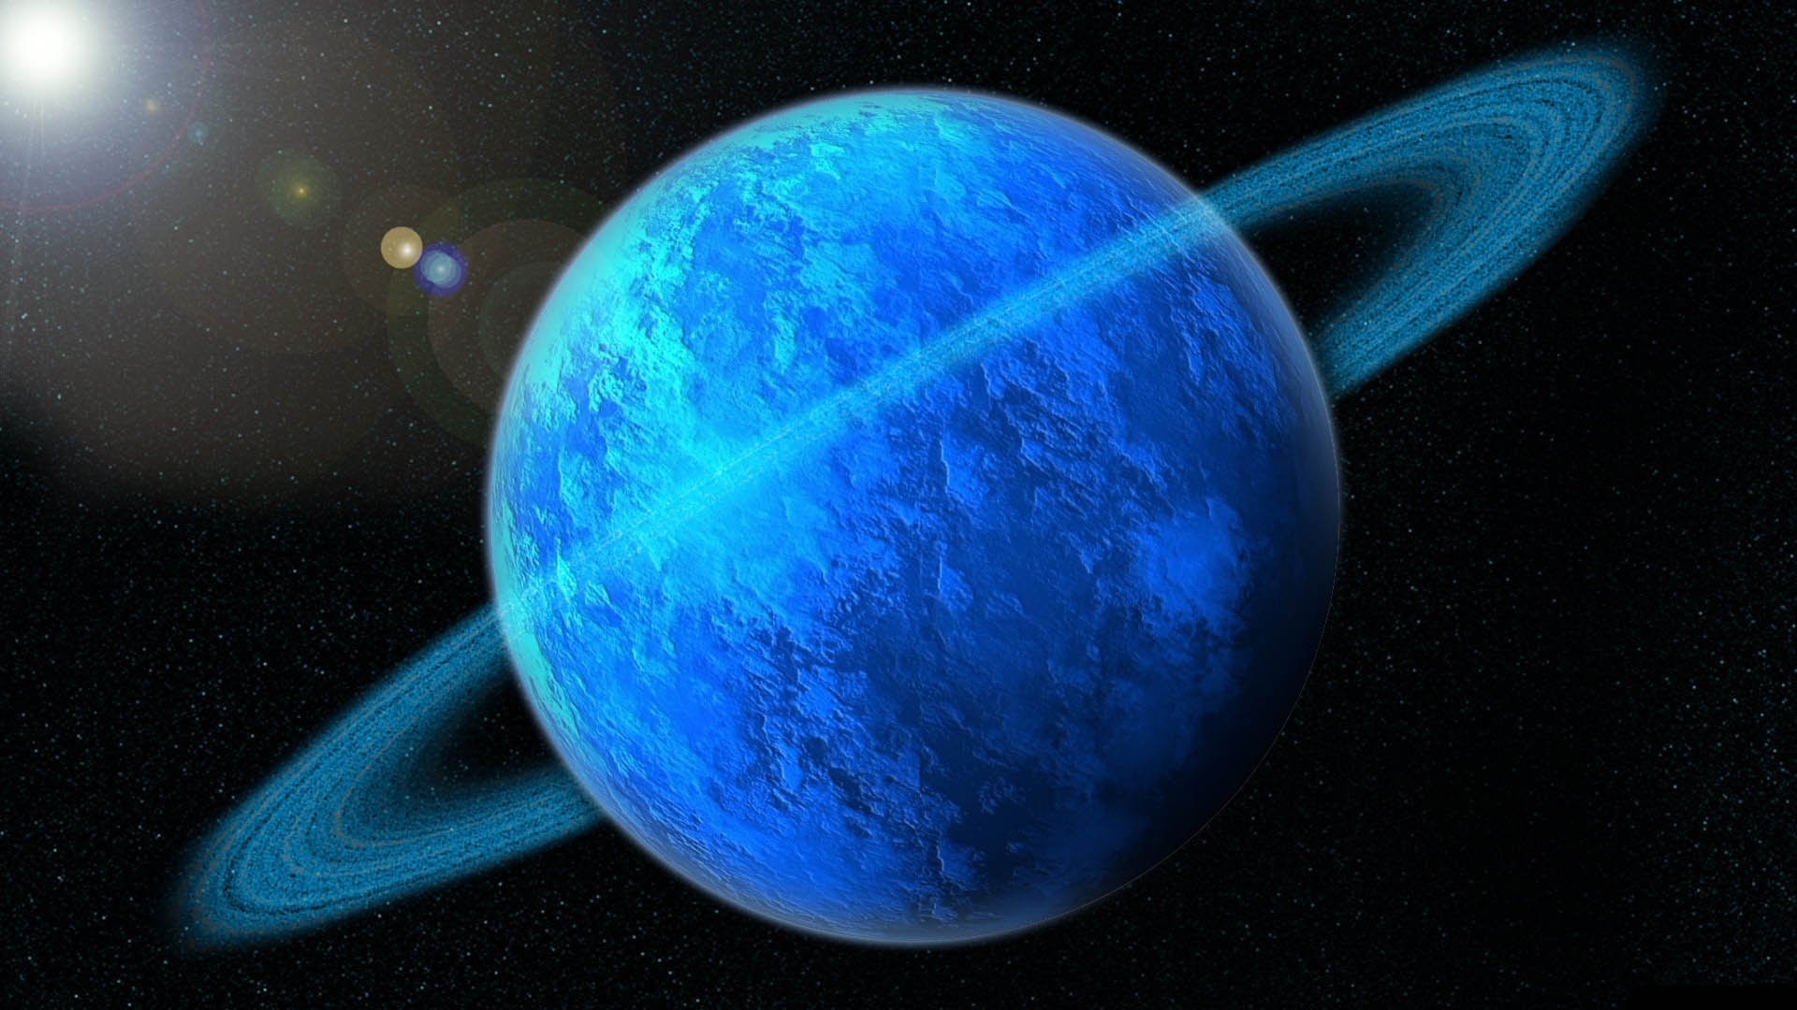
Уран
Уран е седмата планета от Слънчевата система.
Тя е газов гигант и е трета по размери и четвърта по маса в Слънчевата система.
Атмосферата на Уран е най-студената в Слънчевата система.

Slide 11
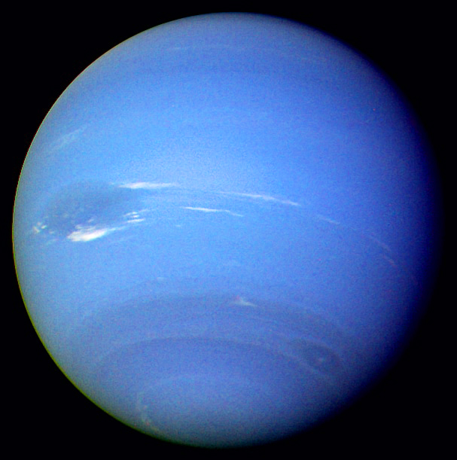
нептун
Нептун е осмата планета от Слънчевата.
Тя е четвъртата по размери и третата по маса.
Температурата на високите му облаци достига до −218 °C.

Slide 12
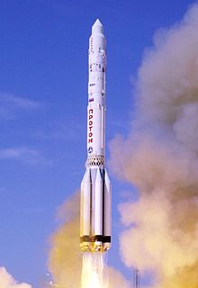
Първото излитане в космоса
Денят е 12 април 1961 г., в Москва часът е 9 и 7 минути – Юрий Гагарин излита .
Първият космонавт, видял Земята от Космоса, преди 60 години става най-известният човек на планетата и кара хиляди хора да гледат към звездите и да мечтаят за още.
https://www.youtube.com/watch?v=vkVAqNbX0Nw

Slide 13
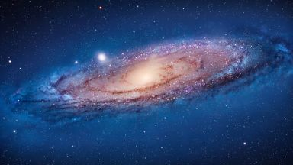
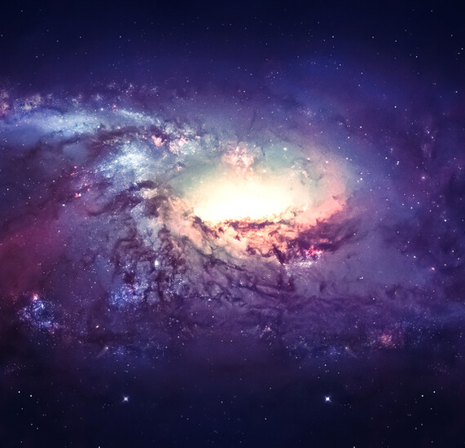
галактиките
https://www.youtube.com/watch?v=TijClV4uHIk

Slide 14
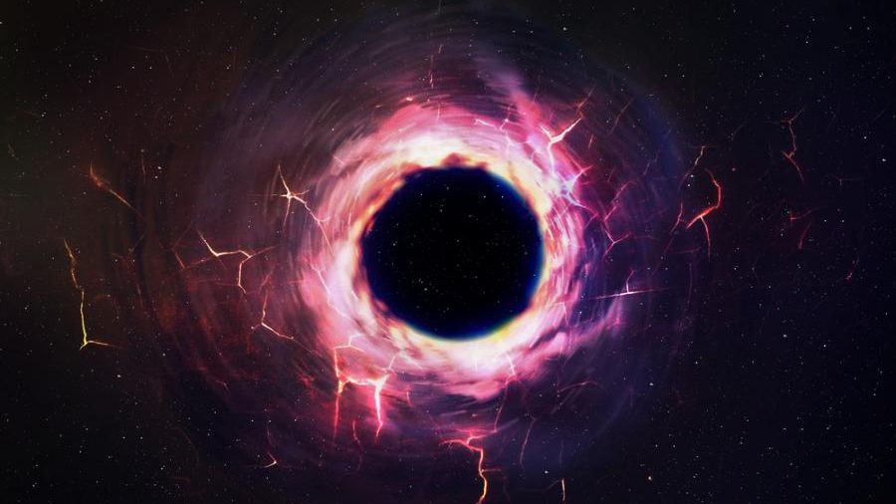
Черни дупки

Slide 15
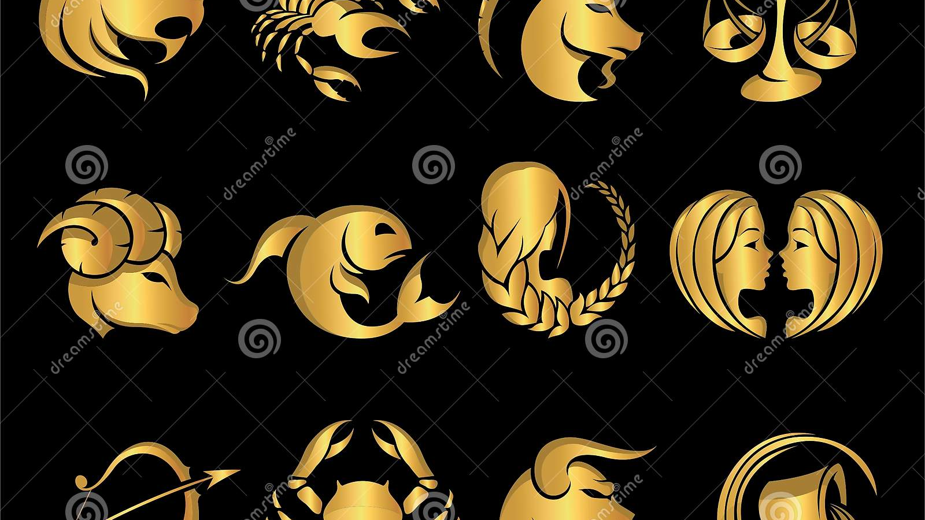
Зодиакални съзвездия

Slide 16
Слайд за въпроси

Slide 17
Източници:
https://sites.google.com/site/slncevasistema/home
Предоставено от Google Сайтове
Дата на създаване на статията: 13.06.2014 г., 10:07 ч
https://bg.wikipedia.org/wiki
Предоставено от: Jimmy Wales and Larry Sanger
Дата на създаване на статията: 15 януари 2001 г.
https://youtu.be/R_-0JKx44oI
Предоставено от: Anthony Mernakaj
Дата на създаване на клипа: 21.08.2017 г.
https://www.youtube.com/watch?v=TijClV4uHIk
Предоставено от: HubbleESA
Дата на създаване на клипа: 14.01.2015 г.
https://www.youtube.com/watch?v=vkVAqNbX0Nw
Предоставено от: NBC News
Дата на създаване на клипа: 12.04.2018 г.
https://mediabricks.bg/12
Предоставено от: Вълкан Горанов
Дата на създаване на статията: 12/04/2020
https://www.slideshare.net/nansi123/ss-55772703
Предоставено от: Надка Данкова
Дата на създаване на статията: Август 14, 2020

Slide 18
Благодаря за вниманието!

